Slide 1
第3章 HTML5的基本页面元素
1
文本元素
2
列表元素
3
超链接元素
4
图像元素和多媒体元素
5
表格元素
6
内嵌框架
7
页面基本元素的应用

Slide 2
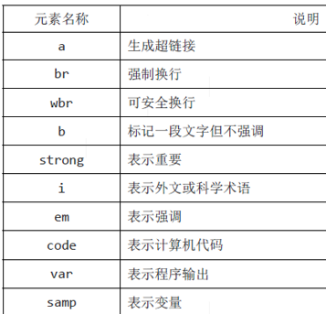
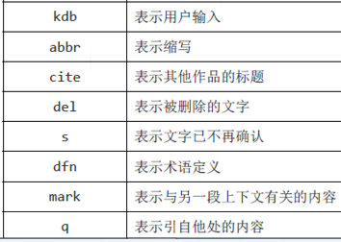
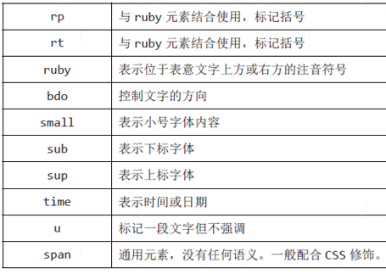
3.1 HTML的文本元素：从语义出发

Slide 3
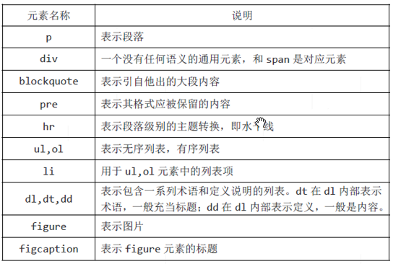
3.2 HTML的分组元素：排版，语义化

Slide 4
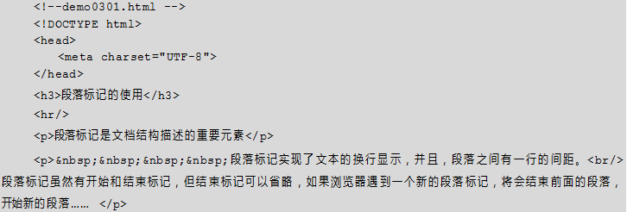
3.2 分组元素：段落
1．段落标记<p>和换行标记<br/>
  段落标记<p>来描述段落。网页显示时，包含在<p></p>标记对中的内容会显示在一个段落里。
  另起一行使用换行标记<br/>。

Slide 5
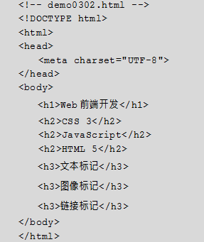
3.2 分组元素
2. 标题标记<hn>
  通过设置不同级别的标题（Heading）标记，可以清晰表示出文档的结构。
  通过<h1>～<h6>6对标记进行定义的。
  <h1>定义最大的标题，<h6> 定义最小的标题。

Slide 6
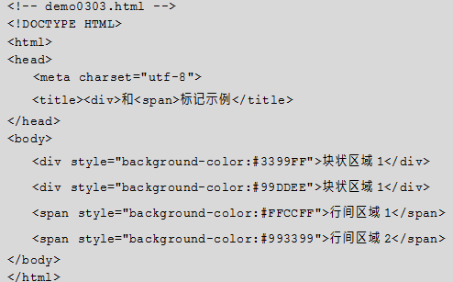
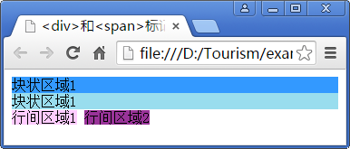
3.2 分组元素：块，区域
3.块标记<div>和<span>
  <div>和<span>标记都是用于定义页面内容的容器，，显示效果由style属性或CSS来定义。
  <div>是一种块（block）容器，默认的状态是占据一行，而<span>是一个行间(inline) 容器，其默认状态是行间的一部分。设置高度，利用overflow:hidden可做出滚动条效果

Slide 7
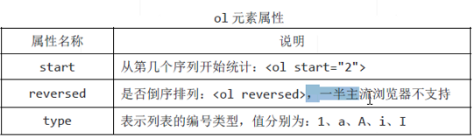
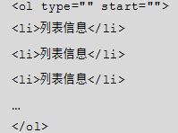
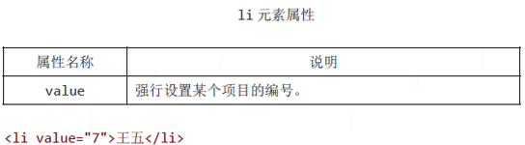
3.2 分组元素：列表
1. 有序列表标记<ol>
  有序列表是一个项目的序列，各项目前标用数字表示顺序。
  由<ol></ol>标记对实现，中间使用成对的<li></li>标记添加列表项目。

Slide 8
3.2 分组元素
type属性可以修改有序列表序号的样式
start属性可以设置列表序号的起始值。
type属性的具体取值及说明如表3-1所示。
表3-1 有序列表type属性及说明
属性值 | 说明
1 | 数字1、2…
a | 小写字母a、b…
A | 大写字母A、B…
i | 小写罗马数字i、ii、iii…
I | 大写罗马数字Ⅰ、Ⅱ、Ⅲ…

Slide 9
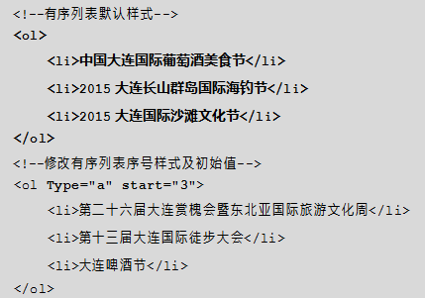
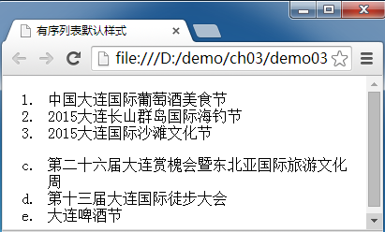
3.2 分组元素
1 有序列表标记<ol>
demo0304.html

Slide 10
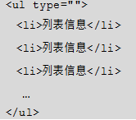
3.2 分组元素
2.无序列表标记<ul>
  无序列表采用一个符号标志每个项目。用<ul></ul>标记对实现，中间使用成对的<li></li>标记可添加列表项目。
  无序列表的语法格式如下:

Slide 11
3.2 分组元素
2.无序列表标记<ul>
  无序列表的每个列表项目前默认显示黑色实心圆点。
  type属性修改无序列表符号的样式，具体取值及说明如表3-2所示，其中，type属性值必须小写。
表3-2 无序列表type属性值及说明
属性值 | 说明
disc | 实心圆点（默认）
circle | 空心圆圈
square | 方形

Slide 12
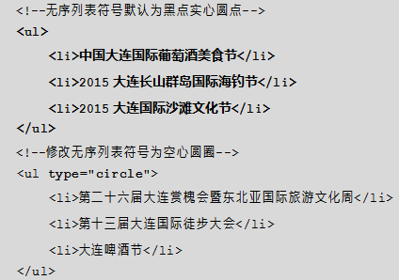
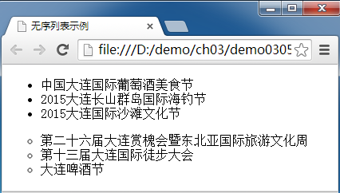
3.2 分组元素
2.无序列表标记<ul>
demo0305.html

Slide 13
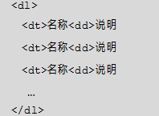
3.2 分组元素
3.自定义列表<dl>，说明列表
自定义列表不是一个项目的序列，它是一系列项目和它们的解释。自定义列表以<dl>标记开始，自定义列表项目以<dt>开始，自定义列表的解释以<dd>开始。三个元素是一个整体，但dd或dt并非都必须出现

Slide 14

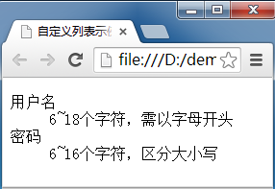
3.2 列表元素
自定义列表实例demo0306.html

Slide 15
3.3 超链接元素
1.超链接属性
  超链接通常使用标记<a>来定义，链接对象通过标记中的href属性来设置。可以将当前文档称为链接源，href的属性值便是链接目标。
定义超链接的语法格式。
<a href="url" target="target-windows" >链接标题</a>
  • href属性定义了链接标题所指向的目标文件的URL地址。
  target属性指定用于打开链接的目标窗口，默认方式是原窗口。
    _blank,_top,_self,_parent

Slide 16
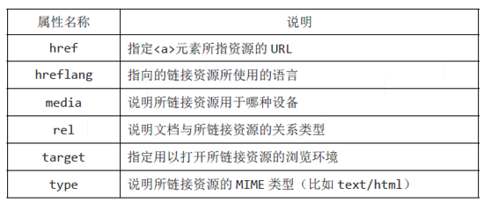
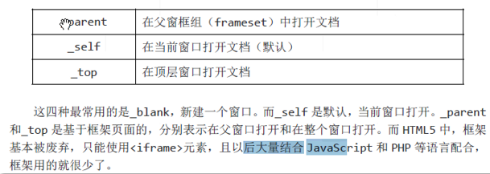
3.3 超链接元素

Slide 17
3.3 超链接元素
2.超链接类型
内部链接 同一个站点/网站文件夹内
  将超链接标记<a>中href属性的URL值设置为相对路径，就可以在HTML文件中定义内部超链接。
外部链接 其他网站，http://
  外部链接指网页中的链接标题可以链接到网站外部的文件，需要定义外部链接时，在超链接标记<a>中，将其href属性的URL值设置为绝对路径即可。
书签链接 内容定位，……#书签名
  如果有的网页内容特别多，页面特别长，需要不断翻页才能看到想要的内容，这时，可以在页面中（一般是页面的前部）定义一些书签链接。

Slide 18
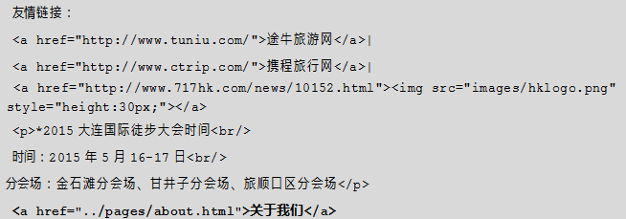
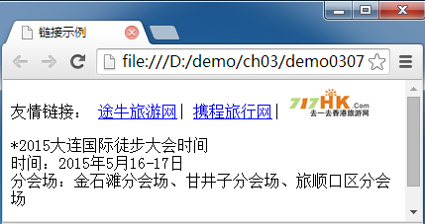
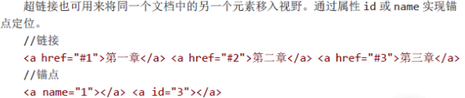
3.3 超链接元素
超链接实例demo0307.html

Slide 19
3.3 超链接元素
3.超链接路径
绝对路径
  绝对路径指文件的完整路径，包括文件传输的协议HTTP、FTP等
  一般用于网站的外部链接，例如：http://www.sohu.com和ftp://ftp.lnnu.edu.cn。
  站内：file:///D:/web/code/index.html
相对路径
  相对路径是指相对于当前文件的路径，它包含了从当前文件指向目的文件的路径，适用于网站的内部链接。
表3-4 相对路径使用方法
相对位置 | 输入方法 | 举例
同一目录 | 直接输入要链接的文档名 | index.html
链接上一目录 | 先输入“../”，再输入目录名 | ../images/pic1.jpg
链接下一目录 | 先输入目录名，后加入“/” | videos/v1.mov

Slide 20
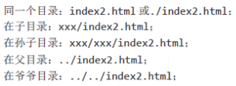
3.3 超链接元素
根路径
  根路径的设置以“/”开头，后面紧跟文件路径，例如：/download/index.html。根路径的设置也适用于内部链接的建立，一般情况下不使用根路径。根路径必须在配置好的服务器环境中才能使用。

Slide 21
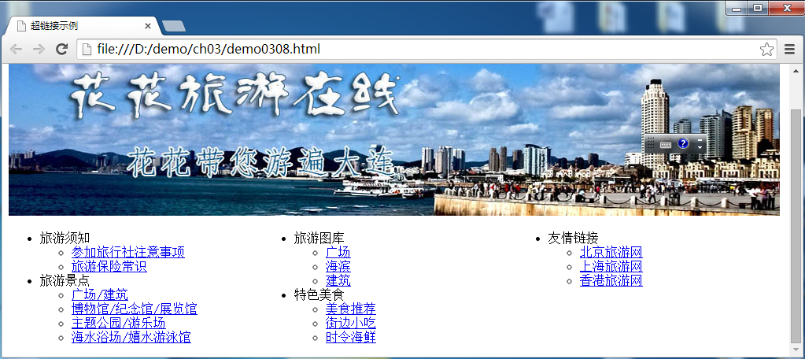
3.3 超链接元素
<!-- demo0308.html -->
……
<div><img src="images/header.jpg" style="width:980px; height:237px; " title="花花旅游在线banner"/></div>
<span style="width:323px; float:left;" >
<ul>
<li>旅游须知</li>
<ul>
<li><a href="a1.html">参加旅行社注意事项</a></li>
<li><a href="a2.html">旅游保险常识</a></li>
</ul>
<li>旅游景点</li>
<ul>
<li><a href="b1.html">广场/建筑</a></li>
<li><a href="b2.html">博物馆/纪念馆/展览馆</a></li>
<li><a href="b3.html">主题公园/游乐场</a></li>
<li><a href="b4.html">海水浴场/嬉水游泳馆</a></li>
</ul>
</ul>
</span>
......

Slide 22
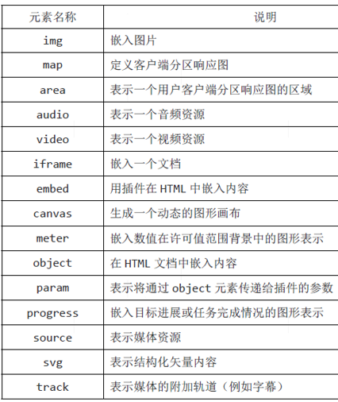
3.4 嵌入元素

Slide 23
3.4 嵌入元素：图像元素
1.图像标记<img>
  利用<img>标记插入图像是网页中最常用的图像插入方式。<img>标记并不是在网页中插入图像，而是从网页上链接并显示一幅图像。
<img src="url" title="description" />
<img>标记的具体的属性及说明如下。
属性名 | 说明
src | 图像地址
title | 添加图像的替代文字
width/height | 设置图像宽度/高度
border | 设置图像边框
align | 设置图像对齐方式
ismap | 创建服务器端分区响应图
usemap | 关联<map>元素

Slide 24

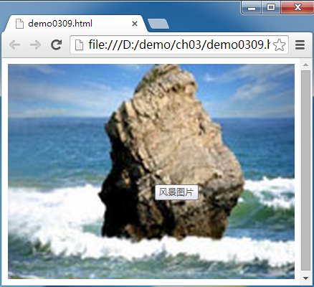
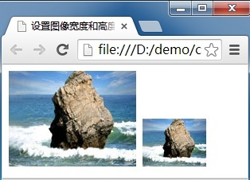
3.4 图像元素
图像示例demo0309.html
图像示例demo0310.html

Slide 25
3.4 图像元素
  border属性和align属性
    border属性用来设置图像边框，align属性用来设置图像对齐方式。
表3-6 align属性的取值及说明
align属性值 | 说明
top | 图像顶部与同行的文字或图像顶部对齐
middle | 图像中部与同行的文字或图像中部对齐
bottom | 图像底部与同行的文字或图像底部对齐
left | 图像在文字左侧
right | 图像在文字右侧
absbottom | 图像底部与同行最低项的底部对齐，常用于netscape
absmiddle | 图像中部与同行最大项的底部对齐，常用于netscape
baseline | 图像底部与文本基准线对齐，常用于netscape
texttop | 图像顶部与同行最高项顶部对齐，常用于netscape

Slide 26
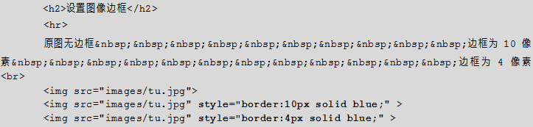
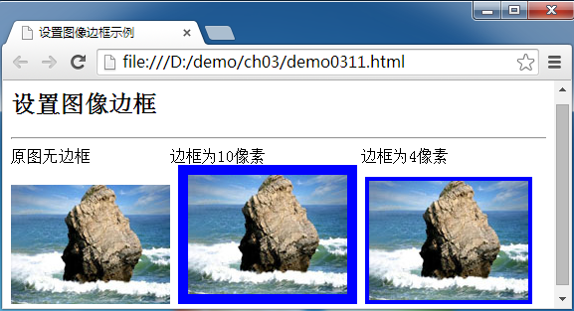
3.4 图像元素
图像示例demo0311.html

Slide 27
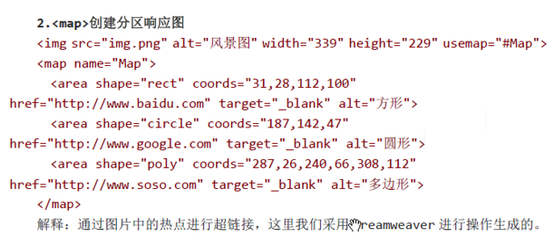
3.4 图像元素

Slide 28
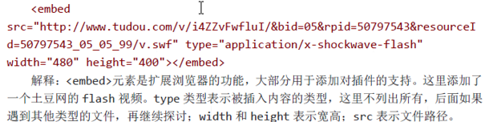
3.4 多媒体元素
2. 多媒体文件标记<embed>
  网页中的多媒体文件除了图像文件以外，还包括音频和视频文件以及Flash文件等。要在网页中插入这些文件就要使用<embed>标记，<embed> 标记用来定义嵌入的内容，利用<embed>标记可直接调用多媒体文件。
  <embed>标记的语法格式如下：
<embed src="url" autostart="" loop=""></embed>
Notes:
Object和param类似于embed，但object符合html4标准，embed符合html5标准

Slide 29

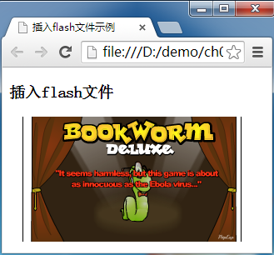
3.4 多媒体元素
  插入Flash动画
  插入Flash动画示例demo0312.html

Slide 30

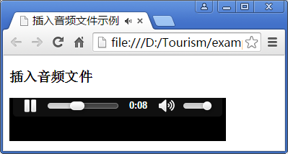
3.4 和多媒体元素
  插入音频
  插入音频动画示例demo0313.html

Slide 31

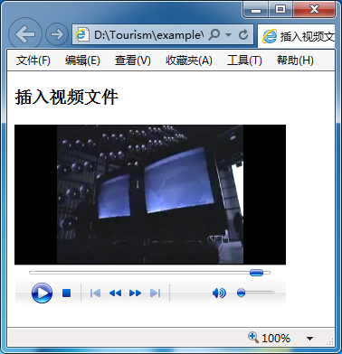
3.4 多媒体元素
  插入视频
  插入视频动画示例demo0314.html

Slide 32
3.4 内嵌框架
内嵌框架也叫浮动框架，是在浏览器窗口中嵌入子窗口，即将一个文档嵌入在另一个网页中显示。使用成对的<iframe></iframe>标记即可在网页中插入内嵌框架。
<iframe src="url"></iframe>
表3-9 内嵌框架主要属性
属性 | 描述
src | 设置源文件的地址
width | 设置内嵌框架窗口宽度
height | 设置内嵌框架窗口高度
bordercolor | 设置边框颜色
align | 设置框架对齐方式，可选值为left、right、top、middle、bottom
name | 设置框架名称，是链接标记的target所需参数
scrolling | 设置是否显示滚动条，默认为auto，表示根据需要自动出现。Yes表示有，No表示无

Slide 33
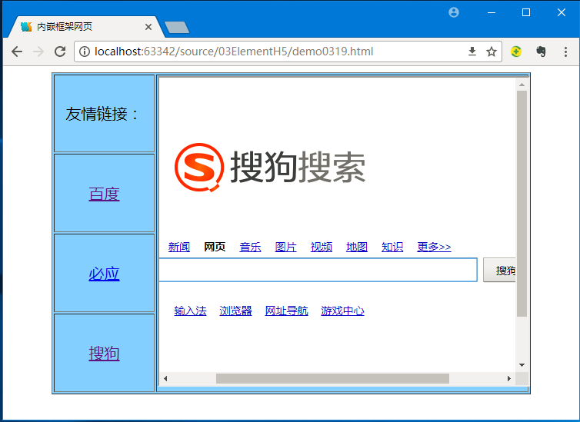
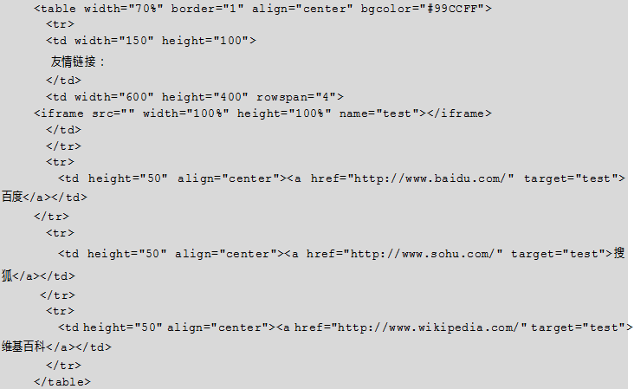
3.4 内嵌框架
1. src属性和name属性
图像示例demo0319.html

Slide 34
3.4 内嵌框架
2. width/height属性和scrolling属性
使用width和height属性设定内嵌框架窗口的大小
  例如，<td><iframe src=“test.html” height=“150” width=“300”></iframe></td>，将test.html网页嵌入到框架中，内嵌窗口的宽度为300像素，高度为150像素。
使用scrolling属性指定内嵌窗口是否显示滚动条
  例如语句，<td><iframe src="test.html" scrolling="no"></iframe></td>，表示定义test.html为内嵌网页，同时隐藏内嵌窗口的滚动条

Slide 35
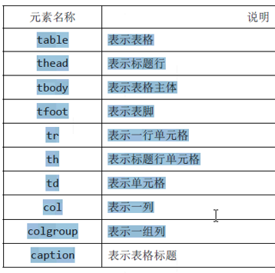
3.5 表格元素
1. HTML的表格标记
  成对的<table></table>标记就可以定义一个表格，定义表格常常会用到如表3-7所示的标记。
表3-7 表格常用标记及其说明

Slide 36
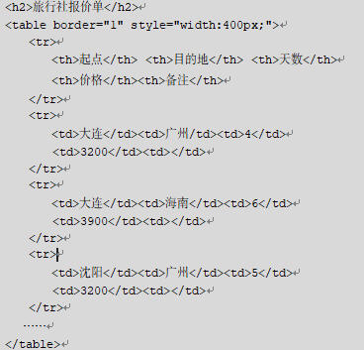
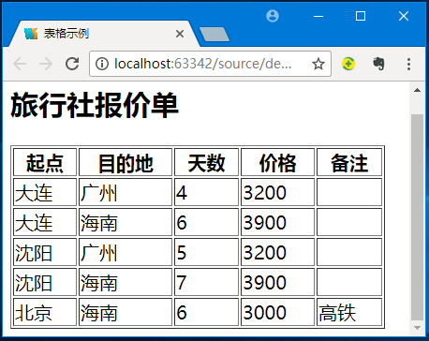
3.5 表格元素
普通表格示例，还可以用thead,tbody,tfoot将表格分成三个部分，可乱序书写

Slide 37
3.5 表格元素
2. HTML表格的属性
  HTML5支持的表格属性
    设置表格边框宽度——border
    设置单元格跨列——colspan
    设置单元格跨行——rowspan
  表格的其他属性
表3-8 早期HTML支持的表格属性
属性名 | 说明
width | 设置表格宽度
height | 设置表格高度
bordercolor | 设置表格边框颜色
bgcolor | 设置表格的背景颜色
background | 设置表格背景图像
align/ valign | 设置表格对齐方式
cellspacing | 设置单元格间距
cellpadding | 设置单元格边距

Slide 38
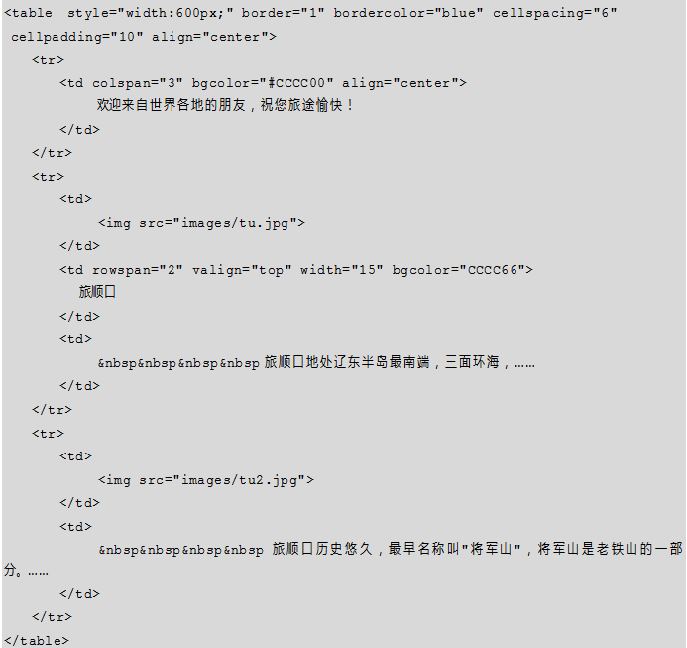
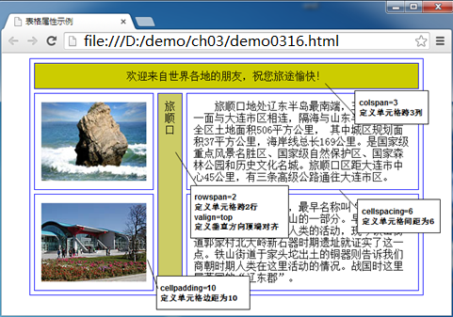
3.5 表格元素
表格示例demo0316.html

Slide 39
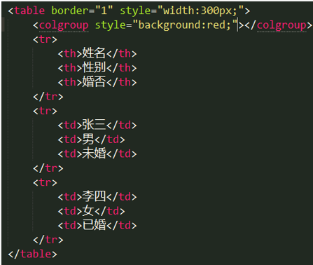
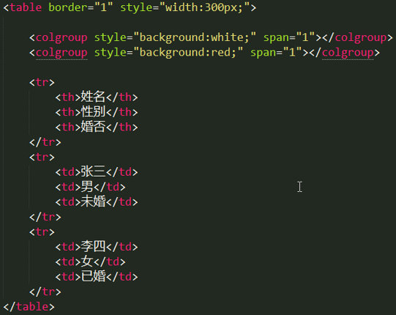
3.5 表格元素
表格某列上背景色，某几列上不同背景色

Slide 40
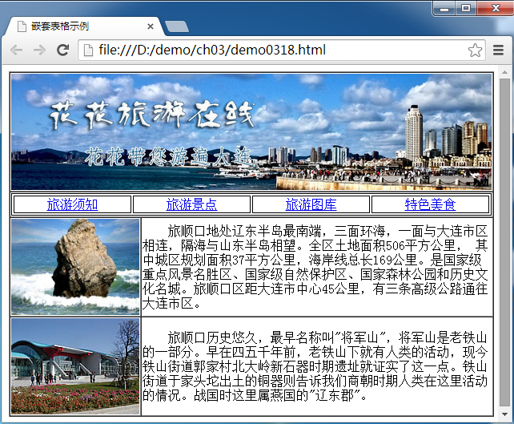
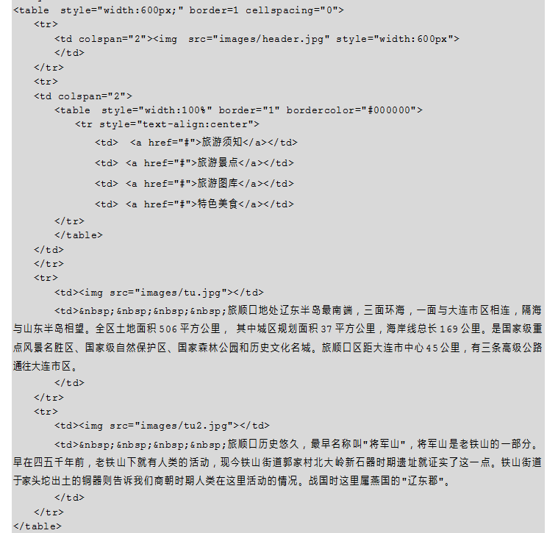
3.5 表格元素
3.表格嵌套
  在网页制作过程中，有时会用到嵌套的表格，即在表格的一个单元格中嵌套使用一个或者多个表格。

Slide 41
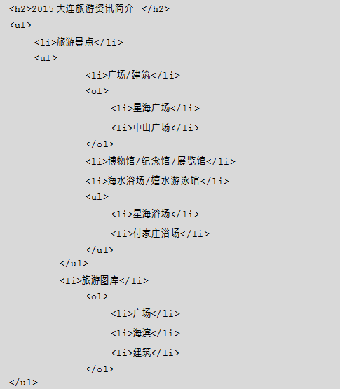
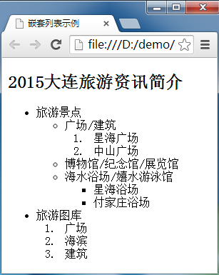
3.6 页面基本元素的应用
1.多层嵌套列表示例
Notes:
归纳单标签、双标签；行标签、块标签

Slide 42
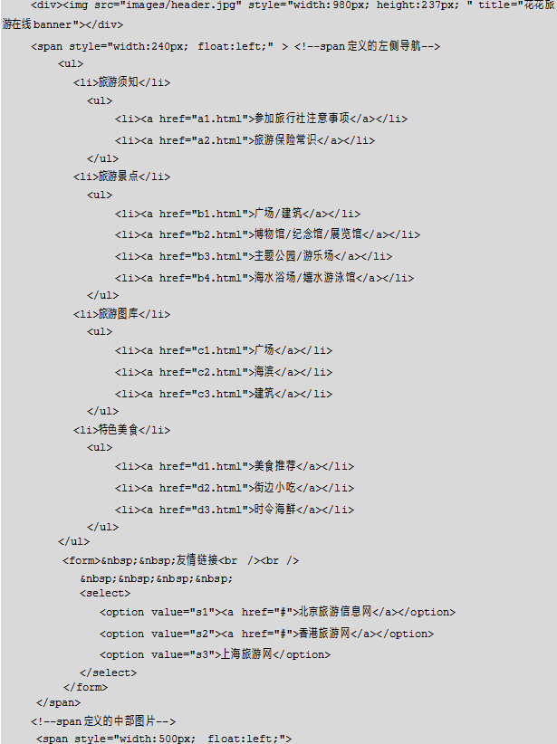
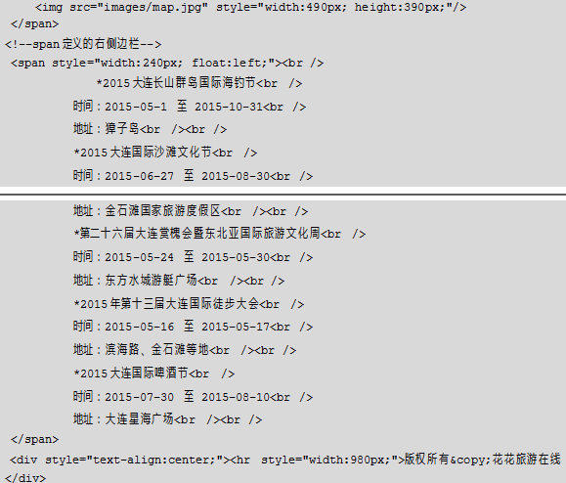
3.6 页面基本元素的应用
2.旅游网站首页示例——demo0321.html

Slide 43



